Slide 1
Python

Slide 2
Γιατί Python
Προγραμματιστικά χαρακτηριστικά
Συντακτική απλότητα
Στοίχιση
Δομές Δεδομένων
Προγραμματιστικά παραδείγματα
 | Αυτό το υλικό διατίθεται με άδεια Creative Commons Αναφορά Δημιουργού - Παρόμοια Διανομή 4.0 (http://creativecommons.org/licenses/by-sa/4.0/). Η αναφορά σε αυτό θα πρέπει να γίνεται ως εξής: «Μια εισαγωγή στην Python». Βασίλης Βασιλάκης, Γιώργος Μπουκέας. Σύλλογος Εκπαιδευτικών Πληροφορικής Χίου, 2015.

Slide 3
Γιατί Python
Σύνδεση με τον πραγματικό κόσμο
Yλική υπόσταση
Raspberry PI
NAO
MicroPython
Dropbox
Bitorrent
Calibre
reddit
Εφαρμογές

Slide 4
Γιατί Python
Πρακτικά πλεονεκτήματα
Δωρεάν
Επεκτάσιμη
Πλήθος βιβλιοθηκών
Κοινότητα υποστήριξης
Υλικό στο Διαδίκτυο

Slide 5
Python 2 Vs Python 3
Python 3
Default Υποστήριξη Unicode
Νέες βιβλιοθήκες
Τυποποιημένη σύνταξη (συναρτήσεις – μέθοδοι)

Slide 6
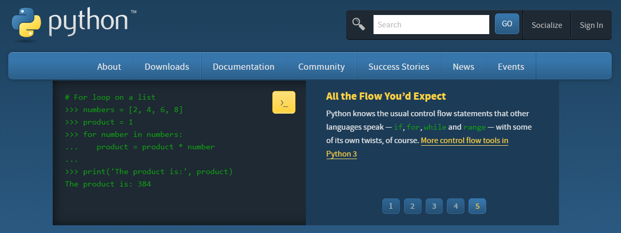
Python Interpreter
www.python.org

Slide 7
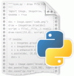
Διαθέσιμα IDEs
IDLE
PyScripter
IEP
PyCharm
PyDev (Eclipse)
Wingware

Slide 8
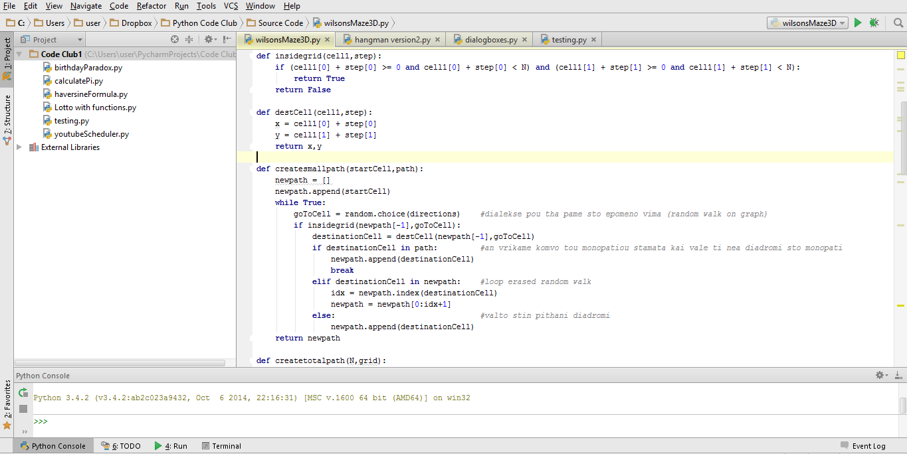
PyCharm

Slide 9
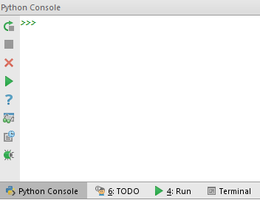
PyCharm – Python Console

Slide 10
Η Python σαν αριθμομηχανή
Αριθμητικές Πράξεις: +, -, *, /, **, //, %
Συγκρίσεις: >, >=, <, <= ,==, !=
Λογικές πράξεις: and, or, not
>>> 120 // 35
3
>>> 20 ** 3
8000

Slide 11
Μεταβλητές
int
float
bool
str
Χωρίς δήλωση τύπου
num = 5
word = “Python seminar”
>>> type(23.56)
<class 'float'>
Πολλαπλή εκχώρηση
a = b = c = 0
>>> type(True)
<class 'bool'>
name, age = “John”, 23

Slide 12
Είσοδος - έξοδος
Συνάρτηση print()
grade = 18
print("Ο βαθμός σου είναι",grade)
Ο βαθμός σου είναι 18
print("Hello ΣΕΠ Χίου")
Hello ΣΕΠ Χίου
print("Python")
print(“ή ΑΕΠΠ;")
Python
ή ΑΕΠΠ;
Συνάρτηση input()
input("Πώς σε λένε;")
Πώς σε λένε;
>? Bολφγκανγκ
‘Bολφγκανγκ'
print("1, 2", end=", ")
print("3, 4")
1, 2, 3, 4

Slide 13
Casting
>>> num = input("Δωσε έναν αριθμό και θα υπολογίσω το τετράγωνό του")
Δωσε έναν αριθμό και θα υπολογίσω το τετράγωνό του
>? 12
>>> tetr = num ** 2
Traceback (most recent call last):
File "<input>", line 1, in <module>
TypeError: unsupported operand type(s) for ** or pow(): 'str' and 'int'
num = int(input("Δωσε έναν αριθμό και θα υπολογίσω το τετράγωνό του"))

Slide 14
Casting
>>> number = 5
>>> word = "Give me"+number
Traceback (most recent call last):
File "<input>", line 1, in <module>
TypeError: Can't convert 'int' object to str implicitly
>>> word = "Give me"+str(number)

Slide 15
Σχόλια
#Αυτό είναι σχόλιο μιας γραμμής
''' Αυτά είναι σχόλια πολλών γραμμών '''

Slide 17
Επιλογή
if συνθήκη:
Εντολές
if συνθήκη:
Εντολές
elif συνθήκη:
Εντολές
elif συνθήκη:
Εντολές
…..
else:
Εντολές
Στοίχιση υποχρεωτικά
if συνθήκη:
Εντολές
else:
Εντολές
Notes:
Να προσθέσω και τις άλλες δύο

Slide 18
Επιλογή
name = input("Πώς σε λένε;") if name == "Στέλιος": print("Δώσαμε, δώσαμε!")
name = input("Πώς σε λένε;") if name == "Στέλιος": print("Δώσαμε, δώσαμε!") elif name == "Ηλίας": print("Σσσσσωραίος +1") elif name == "Βασίλης": print("Χώσιμο μου μυρίζει!") elif name == "Δημήτρης": print("Ζούμπα time :)") elif name == "Πολύκαρπος": print("Πρόεδρε, άσε κάτω το τσίπουρο!")
age = int(input("Δώσε την ηλικία σου")) if age > 18: print("Απαγορεύεται η είσοδος σε ενήλικες") else: print("Καλωσήρθες")

Slide 19
Επανάληψη
while συνθήκη:
Εντολές
for variable in sequence:
Εντολές
Η εντολή for κάνει επανάληψη διατρέχοντας τα στοιχεία μιας ακολουθίας, για παράδειγμα μιας συμβολοσειράς ή μιας λίστας με τη σειρά με την οποία αυτά εμφανίζονται στην ακολουθία.
for c in “hello”:
print(c)

Slide 20
Επανάληψη - while
a = int(input("Δώσε τον πρώτο αριθμό")) b = int(input("Δώσε το δεύτερο αριθμό")) while a % b != 0: a , b = b, a % b print("O μέγιστος κοινός διαιρέτης είναι",b)
temp = a
a = b
b = temp % b
while True: num = int(input("Δώσε έναν αριθμό")) if num == 0: break print(num**3)

Slide 21
H ακολουθία range
range(0,10) → (0,1,2,3,4,5,6,7,8,9)
range(5,50,10) → (5,15,25,35,45)
for i in range(10): print(i,end=" ")
0 1 2 3 4 5 6 7 8 9

Slide 22
Modules
import random
print(random.randint(1,6))
from random import randint
print(randint(1,6))
from random import *
print(randint(1,6))

Slide 24
Ακολουθιακοί τύποι δεδομένων
Strings
Λίστες
Πλειάδες

Slide 25
Strings
: immutable
word = “Creativity”
0 | 1 | 2 | 3 | 4 | 5 | 6 | 7 | 8 | 9
C | r | e | a | t | i | v | i | t | y
-10 | -9 | -8 | -7 | -6 | -5 | -4 | -3 | -2 | -1
>>> word[9]
>>> word[-10]
>>> word[0]= "X"
'y'
'C'
Traceback (most recent call last):
File "<input>", line 1, in <module>
TypeError: 'str' object does not support item assignment

Slide 26
Strings - Slicing
word = “Creativity”
>>> word[2:5]
'eat'
το δεξί άκρο του διαστήματος είναι ανοικτό
>>> word[:5]
'Creat'
>>> word[6:]
'vity'
>>> word[::2]
'Cetvt'
>>> word = “X” + word[1:]

Slide 27
Strings - Oι τελεστές +, *, in
>>> sent1 = "Show me "
>>> sent2 = "the money"
>>> s = sent1 + sent2
>>> print(s)
>>> message = “a "
>>> print(message * 10)
a a a a a a a a a a
Show me the money
>>> "money" in s
True
>>> “honey" in s
False

Slide 28
Strings – Συναρτήσεις και μέθοδοι
>>> s = "Show me the money"
>>> len(s)
17
>>> s.split()
['Show', 'me', 'the', 'money']
>>> s.count("e")
3
Περισσότερα
help(str)
>>> s.replace("e","i")
'Show mi thi moniy'

Slide 29
Strings - Διάσχιση
word = "Creativity" for c in word: print(c * 2,end="")
CCrreeaattiivviittyy
word = "Creativity" for i in range(len(word)): print(word[i] * 2,end="")
CCrreeaattiivviittyy

Slide 30
Strings - Review
Τελεστές: +, *, in
Slicing: str[start:stop:step]
Συναρτήσεις - μέθοδοι: len(str), str.count(), str.replace(), str.split()
Διάσχιση: for character in str:

Slide 32
Λίστες
: mutable
names = ["Γιάννης","Γιώργος","Μαρία","Νίκος","Ελένη"]
0 | 1 | 2 | 3 | 4
"Γιάννης" | "Γιώργος" | "Μαρία" | "Νίκος" | "Ελένη"
-5 | -4 | -3 | -2 | -1
>>> names[0] = "Πολύκαρπος"
>>> print(names)
['Πολύκαρπος', 'Γιώργος', 'Μαρία', 'Νίκος', 'Ελένη']

Slide 33
Λίστες – ομοιότητες με τα Strings
names = ["Γιάννης","Γιώργος","Μαρία","Νίκος","Ελένη"]
>>> names[2:4]
['Μαρία', 'Νίκος']
>>> len(names)
5
>>> "Μαρία" in names
True
>>> newnames = names + ["Μάνος","Ευαγγελία"]
>>> print(newnames)
['Πολύκαρπος', 'Γιώργος', 'Μαρία', 'Νίκος', 'Ελένη', 'Μάνος', 'Ευαγγελία']
>>> morenames = names * 2
>>> print(morenames)
['Πολύκαρπος', 'Γιώργος', 'Μαρία', 'Νίκος', 'Ελένη', 'Πολύκαρπος', 'Γιώργος', 'Μαρία', 'Νίκος', 'Ελένη']

Slide 34
Λίστες - Μέθοδοι
>>> fruits = ["banana", "apple"]
>>> fruits.append("orange")
>>> print(fruits)
['banana', 'apple', 'orange']
>>> fruits.append(["lemon","strawberry"])
>>> print(fruits)
['banana', 'apple', 'orange', ['lemon', 'strawberry']]
>>> fruits.extend(["lemon","strawberry"])
>>> print(fruits)
['banana', 'apple', 'orange', 'lemon', 'strawberry']

Slide 35
Λίστες - Συναρτήσεις και μέθοδοι
>>> fruits = ['banana', 'apple', 'orange', 'lemon', 'strawberry']
>>> fruits.reverse()
>>> print(fruits)
['strawberry', 'lemon', 'orange', 'apple', 'banana']
>>> alphafruits = sorted(fruits)
>>> print(alphafruits)
['apple', 'banana', 'lemon', 'orange', 'strawberry']

Slide 36
Λίστες - Διάσχιση
fruits = ['banana', 'apple', 'orange', 'lemon', 'strawberry'] for fruit in fruits: print(fruit.upper(),end=" ")
BANANA APPLE ORANGE LEMON STRAWBERRY
fruits = ['banana', 'apple', 'orange', 'lemon', 'strawberry'] for i in range(len(fruits)): print(fruits[i].upper(),end=" ")
BANANA APPLE ORANGE LEMON STRAWBERRY

Slide 37
String σε λίστα – Λίστα σε String
>>> word = "Creativity"
>>> listword = list(word)
>>> print(listword)
['C', 'r', 'e', 'a', 't', 'i', 'v', 'i', 't', 'y']
>>> words = ["Can","you","see","?"]
>>> sentence = " ".join(words)
>>> print(sentence)
Can you see ?

Slide 38
List comprehension
[ expression for item in list if conditional ]
numbers = [x ** 2 for x in range(1,11)] print(numbers)
[1, 4, 9, 16, 25, 36, 49, 64, 81, 100]
numbers = [x ** 2 for x in range(1,11) if x % 2 == 0] print(numbers)
[4, 16, 36, 64, 100]

Slide 39
Lists - Review
Τελεστές: +, *, in
Slicing: list[start:stop:step]
Συναρτήσεις: len(list), sorted(list)
Μέθοδοι: list.append(), list.extend(), list.reverse()
Διάσχιση: for item in list:
Casting: list(str)
Λίστα σε String: str.join(list)
List comprehension: [expression for item in list if conditional ]

Slide 40
Πλειάδες (Tuples)
: immutable
>>> days = ("Δευτέρα","Τρίτη","Τετάρτη","Πέμπτη","Παρασκευή")
>>> days[0] = "Κυριακή"
Traceback (most recent call last):
File "<input>", line 1, in <module>
TypeError: 'tuple' object does not support item assignment

Slide 42
Συναρτήσεις
def milestometers(miles): m = miles * 1852 return m
print("Πρόγραμμα μετατροπής ναυτικών μιλίων σε χιλιόμετρα και μέτρα") miles = float(input("Πόσα ναυτικά μίλια θέλετε να μετατρέψω;")) meters = milestometers(miles) print(miles,"ναυτικά μίλια αντιστοιχούν σε",meters,"μέτρα")

Slide 43
Συναρτήσεις – Επιστροφή πολλών αποτελεσμάτων
def milestometers(miles): m = miles * 1852 feet = miles * 5280 return m,feet
print("Πρόγραμμα μετατροπής ναυτικών μιλίων σε μέτρα και πόδια") miles = float(input("Πόσα ναυτικά μίλια θέλετε να μετατρέψω;")) meters,feet = milestometers(miles) print(miles,"ναυτικά μίλια αντιστοιχούν σε",meters,"μέτρα ή σε",feet,"πόδια")
Notes:
Να αλλάξουμε παράδειγμα ώστε να επιστρέφει δύο διακριτά πράγματα

Slide 44
Συναρτήσεις - default τιμές παραμέτρων
def printmessage(message,separator,times=1): print((message+separator)*times)
Πρέπει να είναι πάντα τελευταίες σε σειρά
printmessage("Hello","\n",5) printmessage("Good bye","\n")
Hello
Hello
Hello
Hello
Hello
Goodbye

Slide 45
Συναρτήσεις - keyword arguments
def printmessage(message,separator,times=1): print((message+separator)*times)
printmessage(separator="!",times=10,message="beee")

Slide 46
Συναρτήσεις - Εμβέλεια μεταβλητών
def dosomething(x): a = 2 * x print(a)
def dosomething2(x): x.append(1) print(x)

Slide 47
Συναρτήσεις - Εμβέλεια μεταβλητών
def dosomething(x): a = 2 * x print("Μέσα στη συνάρτηση η τιμή της μεταβλητής α είναι",a)
a = 5 print("Πριν την κλήση της συνάρτησης η τιμή της μεταβλητής α είναι",a) dosomething(10) print("Μετά την κλήση της συνάρτησης η τιμή της μεταβλητής α είναι",a)
Πριν την κλήση της συνάρτησης η τιμή της μεταβλητής α είναι 5
Μέσα στη συνάρτηση η τιμή της μεταβλητής α είναι 20
Μετά την κλήση της συνάρτησης η τιμή της μεταβλητής α είναι 5

Slide 48
Συναρτήσεις - Εμβέλεια μεταβλητών
def dosomething(x): global a a = 2 * x print("Μέσα στη συνάρτηση η τιμή της μεταβλητής α είναι",a) a = 5 print("Πριν την κλήση της συνάρτησης η τιμή της μεταβλητής α είναι",a) dosomething(10) print("Μετά την κλήση της συνάρτησης η τιμή της μεταβλητής α είναι",a)
Πριν την κλήση της συνάρτησης η τιμή της μεταβλητής α είναι 5
Μέσα στη συνάρτηση η τιμή της μεταβλητής α είναι 20
Μετά την κλήση της συνάρτησης η τιμή της μεταβλητής α είναι 20

Slide 49
Συναρτήσεις - Εμβέλεια μεταβλητών
def dosomething2(x): x.append(1) print("Μέσα στη συνάρτηση οι τιμές που περιέχει η λίστα είναι",x) nums = [10,50] print("Πριν την κλήση της συνάρτησης οι τιμές που περιέχει η λίστα είναι",nums) dosomething2(nums) print("Μετά την κλήση της συνάρτησης οι τιμές που περιέχει η λίστα είναι",nums)
Πριν την κλήση της συνάρτησης οι τιμές που περιέχει η λίστα είναι [10, 50]
Μέσα στη συνάρτηση οι τιμές που περιέχει η λίστα είναι [10, 50, 1]
Μετά την κλήση της συνάρτησης οι τιμές που περιέχει η λίστα είναι [10, 50, 1]
Notes:
Να ενσωματωθεί με την προηγούμενη χωρίς παραδείγματα

Slide 50
Συναρτήσεις - Άγνωστος αριθμός παραμέτρων
def calc(*nums): for n in nums: print(n ** 2,end=" ") print()
calc(1,2,3)
1 4 9
calc(8)
64

Slide 52
Λεξικά (Dictionaries)
: mutable
dict = {key1:value1, key2:value2……}
Αποτελούνται από ζεύγη κλειδιών και τιμών. Ονομάζονται και hashtables.
>>> phonebook = {"Άννα":"2271012345","Νίκος":"2271054321","Μαρία":"2271098765"}
>>> phonebook["Μαρία"]
'2271098765'
>>> phonebook["Νίκος"] = "2271099999"
>>> phonebook["Ελένη"] = "2271034215"

Slide 53
Λεξικά - Διάσχιση
phonebook = {"Άννα":"2271012345","Νίκος":"2271054321","Μαρία":"2271098765"}
for key in phonebook: print(key,phonebook[key])
for val in phonebook.values(): print(val)
Νίκος 2271054321
Άννα 2271012345
Μαρία 2271098765
2271054321
2271012345
2271098765
for (k,v) in phonebook.items(): print(k,v)
Άννα 2271012345
Μαρία 2271098765
Νίκος 2271054321

Slide 54
Αρχεία
Άνοιγμα
file_variable = open(filename, mode, encoding)
modes: r, w, a, r+
myfile = open("test.txt","r", encoding = "utf-8" )
Διάβασμα
Εγγραφή
for line in myfile: print(line)
ή
lines = myfile.readlines()
myfile.write("Τηλέφωνα") myfile.write(("Αντώνης - 2271061324"))
Κλείσιμο
myfile.close()

Slide 56
Επιπλέον modules
Turtle
Matplotlib
Tkinter
Pygame

Slide 57
Turtle
import turtle
t.color("blue") t.penup() t.goto(100,100) t.pendown() t.circle(15) t.color("red") t.goto(200,100) t.circle(15)
t = turtle.Turtle()
t.pendown()
t.forward(50)
t.left(90)
t.forward(50)
t.right(90)
t.forward(50)
t.penup()
turtle.mainloop()

Slide 58
Matplotlib
import matplotlib.pyplot as plt
plt.plot([1,2,3,4]) plt.show()
Τιμές για τον άξονα y
nums = [x for x in range(1,6)] plt.plot(nums,[y**2 for y in nums]) plt.show()
nums = [x for x in range(0,6)] plt.plot(nums,[y**2 for y in nums],"ro") plt.show()
Χρώμα και σχήμα

Slide 59
Matplotlib
plt.xlabel("Numbers") plt.ylabel("Functions") plt.title("Many functions") plt.grid(True) nums = [x * 0.1 for x in range(0,21)] plt.plot(nums,nums,"b-",nums,[y**2 for y in nums],"ro",nums,[y**3 for y in nums],"gx") plt.show()

Slide 60
Matplotlib - histograms
nums = [random.randint(1,20) for i in range(1000)] plt.xlim(1,20) plt.xticks(range(1,21)) plt.hist(nums,bins=20,color="blue") plt.show()

Slide 61
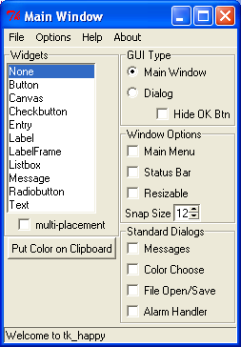
Tkinter
Ενσωματωμένη βιβλιοθήκη για τη δημιουργία γραφικού περιβάλλοντος (GUI) και το σχεδιασμό σε καμβά.

Slide 62
Pygame
Ιδανικό για δημιουργία παιχνιδιών (και όχι μόνο!)

